Slide 1
Medien - eine richtige Informationsquelle oder ein Aggression- und Gewaltwerkzeug?
Unser Haus Europa in 10, 50, 100 Jahren
Katarzyna Bebak
8 LO Kraków

Slide 2
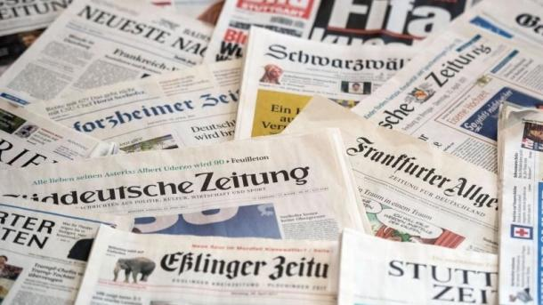
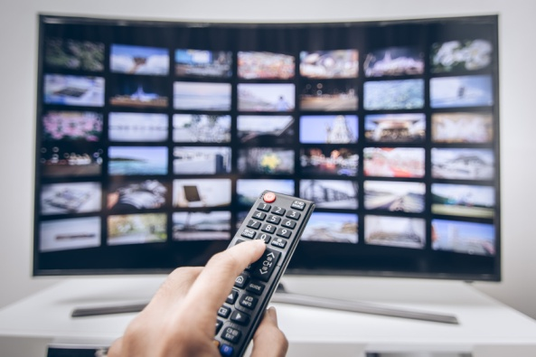
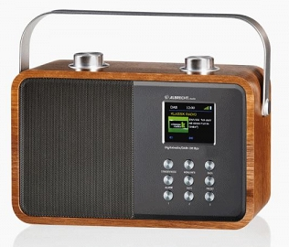
Medien

Slide 3
Ein schneller Informationsfluss
virale Medien

Slide 4
Der Wahl der Quelle
Daten aus 2011

Slide 5
Medien manipulieren die Massen

Slide 6
Medien können die manipulierten Fakten veröffentlichen

Slide 7
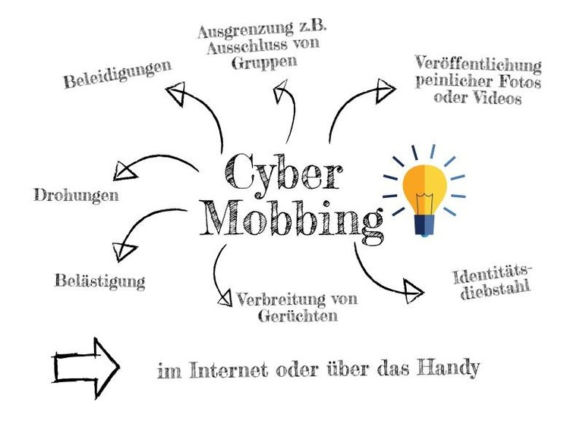
Mobbing und hating
Ein Beispiel von Cyber-Mobbing

Slide 8
Danke für ihre Aufmerksamkeit!
www.mindenertageblatt.de
de.wikipedia.org
www.jugendinfo-noe.at

